Slide 1

第七章 指令系统
计算机组成原理
作者：唐朔飞
高等教育出版社
主讲人：赵梦莹
山东大学 计算机科学与技术学院

Slide 2

内容提要
7.1 机器指令
7.2 操作数类型和操作类型
7.3 寻址方式
7.4 指令格式举例
7.5 RISC 技术

Slide 3
7.1 机 器 指 令
一、指令的一般格式
操作码字段 地址码字段
1. 操作码
反映机器做什么操作
(1) 长度固定
用于指令字长较长的情况
，RISC
如 IBM 370
操作码 8 位
位置固定，位数固定。
好处：便于译码处理。

Slide 4
(2) 长度可变
操作码分散在指令字的不同字段中
指令字长较短时，可利用操作码的扩展技术，增加指令系统的操作类型。
扩展操作码应遵循的原则：
使用频度高的指令应分配短的操作码，使用频率低的指令相应地分配较长的操作码。
短码不能是长码的前缀

Slide 5
(3) 扩展操作码技术
7.1
操作码的位数随地址数的减少而增加
OP
A₁
A₂
A₃
0000
A₁
A₂
A₃
4 位操作码
0001
A₁
A₂
A₃
最多15条三地址指令
…
…
…
…
1110
A₁
A₂
A₃
1111
0000
A₂
A₃
1111
0001
A₂
A₃
8 位操作码
最多15条二地址指令
…
…
…
…
1111
1110
A₂
A₃
1111
1111
0000
A₃
1111
1111
0001
A₃
12 位操作码
最多15条一地址指令
…
…
…
…
1111
1111
1110
A₃
1111
1111
1111
0000
1111
1111
1111
0001
16 位操作码
16条零地址指令
…
…
…
…
1111
1111
1111
1111

Slide 6
例：某指令字长16位，每个操作数地址码长6位。指令分为无操作数、单操作数和双操作数三类。若双操作数指令为K种，无操作数指令为L种，问单操作数指令最多可能是多少种？
解:设单操作数指令为x种,则有:
[(2⁴-K)*2⁶-x]*2⁶=L
则x= (2⁴-K)*2⁶ -┏ L/2⁶ ┓(取上整数)
除K种双操作数指令外,若余下全部为单操作数指令的总条数

Slide 7
例7.1

Slide 8
2. 地址码
7.1
(1) 四地址
8 6 6 6 6
OP
A₁
A₂
A₃
A₄
设指令字长为 32 位
A₁ 第一操作数地址
操作码固定为 8 位
A₂ 第二操作数地址
4 次访存
A₃ 结果的地址
寻址范围 2⁶ = 64
A₄ 下一条指令地址
(A₁) OP (A₂) A₃
若 PC 代替 A₄
(2) 三地址
8 8 8 8
OP
A₁
A₂
A₃
4 次访存
寻址范围 2⁸ = 256
(A₁) OP (A₂) A₃
若 A₃ 用 A₁ 或 A₂ 代替

Slide 9
(3) 二地址
7.1
8 12 12
OP
A₁
A₂
(A₁) OP (A₂) A₁
4 次访存
或
(A₁) OP (A₂) A₂
寻址范围 2¹² = 4 K
若结果存于 ACC
3次访存
若ACC 代替 A₁（或A₂）
(4) 一地址
8 24
OP
A₁
2 次访存
(ACC) OP (A₁) ACC
寻址范围 2²⁴ = 16 M
(5) 零地址
无地址码

Slide 10
二、指令字长
7.1
操作码的长度
指令字长决定于
操作数地址的长度
操作数地址的个数
1. 指令字长 固定
指令字长 = 存储字长
2. 指令字长 可变
按字节的倍数变化

Slide 11
小结
7.1
当用一些硬件资源代替指令字中的地址码字段后
可扩大指令的寻址范围
可缩短指令字长
可减少访存次数
当指令的地址字段为寄存器时
三地址 OP R₁, R₂, R₃
二地址 OP R₁, R₂
一地址 OP R₁
可缩短指令字长
指令执行阶段不访存

Slide 12
7.2 操作数类型和操作种类
7.2.1 操作数类型
地址
无符号整数
数字
定点数、浮点数、十进制数
字符
ASCII
逻辑数
逻辑运算
7.2.2 数据在存储器中的存放方式
字地址
低字节
字地址
低字节
0
4
3
2
1
0
0
4
0
1
2
3
7
6
5
4
4
5
6
7
字地址 为 低字节 地址(小端存储）
字地址 为 高字节 地址（大端存储）

Slide 13
7.2
存储器中的数据存放（存储字长为 32 位）
边界对准
地址（十进制）
0
4
8
12
16
20
24
28
32
36
字（地址 0）
字（地址 4）
字节（地址11）
字节（地址10）
字节（地址 9）
字节（地址 8）
字节（地址14）
字节（地址13）
字节（地址12）
半字（地址18）
半字（地址16）
半字（地址20）
字（地址24）
▲
▲
双字（地址32）
双字
边界未对准
地址（十进制）
字( 地址2)
半字( 地址0)
0
4
8
字节( 地址7)
字节( 地址6)
字( 地址4)
半字( 地址10)
半字( 地址8)

Slide 14
7.2.3 操作类型
7.2
1. 数据传送
源
寄存器
寄存器
存储器
存储器
目的
寄存器
存储器
寄存器
存储器
例如
MOVE
STORE
LOAD
MOVE
MOVE
MOVE
PUSH
POP
2. 算术逻辑操作
加、减、乘、除、增 1、减 1、求补、浮点运算、十进制运算
与、或、非、异或、位操作、位测试、位清除、位求反
如 8086
ADD SUB MUL DIV INC DEC CMP NEG
AAA AAS AAM AAD
AND OR NOT XOR TEST

Slide 15
3. 移位操作
7.2
算术移位
逻辑移位
循环移位（带进位和不带进位）
4. 转移
(1) 无条件转移 JMP
(2) 条件转移
结果为零转 （Z = 1） JZ
如
完成触发器
300
结果溢出转 （O = 1）JO
…
结果有进位转（C = 1）JC
305
SKP DZ ;D = 0 则跳
306
跳过一条指令 SKP
307

Slide 16
(3) 调用和返回
7.2
地址
主程序
2000
...
2100
CALL SUB1
2101
...
子程序SUB1
2400
…
2500
CALL SUB2
2501
...
2560
CALL SUB2
2561
…
RETURN
子程序SUB2
2700
...
RETURN
主存空间分配
程序执行流程

Slide 17
堆栈用于子程序的多重调用
主程序：
…
1000H:CALL SUB1
1001H:…
SUB1 PROC
2000H:…
…
2010H:CALL SUB2
2011H:…
RET
SUB1 ENDP
SUB2 PROC
2500H:…
…
RET
SUB2 ENDP
低地址
高地址
PC:
2000H
2011H
1001H
堆栈
SP
栈底

Slide 18
(4) 陷阱（Trap）与陷阱指令
7.2
意外事故的中断
一般不提供给用户直接使用
在出现事故时，由 CPU 自动产生并执行（隐指令）
设置供用户使用的陷阱指令
如 8086 INT TYPE 软中断
提供给用户使用的陷阱指令，完成系统调用
5. 输入输出
入 端口地址 CPU 的寄存器
如
IN AX, n
IN AL, DX
IN AL, n
IN AX, DX
出 CPU 的寄存器 端口地址
如
OUT n, AL
OUT n, AX
OUT DX, AL
OUT DX, AX

Slide 19
7.3 寻 址 方 式
寻址方式
确定 本条指令 的 操作数地址
下一条 欲执行 指令 的 指令地址
指令寻址
寻址方式
数据寻址

Slide 20
7.3 寻 址 方 式
7.3.1指令寻址
顺序
( PC ) + 1 PC
跳跃
由转移指令指出
指令地址
指令
指令地址寻址方式
PC
0
LDA 1000
+1
1
顺序寻址
1
ADD 1001
2
顺序寻址
2
DEC 1200
3
JMP 7
顺序寻址
3
4
LDA 2000
5
SUB 2001
6
INC
7
STA 2500
跳跃寻址
7
8
LDA 1100
顺序寻址
8
9
...

Slide 21
7.3.2 数据寻址
7.3
操作码
寻址特征
形式地址 A
形式地址
指令字中的地址
有效地址
操作数的真实地址
约定
指令字长 = 存储字长 = 机器字长
1. 立即寻址
形式地址 A 就是操作数
立即寻址特征
举例 ?
MOV AX,3
OP
#
A
立即数
可正可负 补码
指令执行阶段不访存
A 的位数限制了立即数的范围

Slide 22
2. 直接寻址
7.3
EA = A
有效地址由形式地址直接给出
MOV AX,[0123H]
寻址特征
主存
OP
0123H
0123
操作数
AX
执行阶段访问一次存储器
A 的位数决定了该指令操作数的寻址范围
操作数的地址不易修改（必须修改A）

Slide 23
3. 隐含寻址
7.3
操作数地址隐含在操作码中
寻址特征
主存
ADD
A
ACC
A
操作数
另一个操作数
隐含在 ACC 中
ALU
暂存
如 8086
MUL 指令
被乘数隐含在 AX（16位）或 AL（8位）中
MOVS 指令
源操作数的地址隐含在 SI 中
目的操作数的地址隐含在 DI 中
指令字中少了一个地址字段，可缩短指令字长

Slide 24
7.3
4. 间接寻址
EA =（A）
有效地址由形式地址间接提供
寻址特征
主存
寻址特征
主存
OP
A
OP
A
A
EA
A
A₁
1
一次间址
EA
操作数
多次间址
EA
A₁
0
EA
操作数
执行指令阶段 2 次访存
可扩大寻址范围
便于编制程序
多次访存

Slide 25
5. 寄存器寻址
7.3
EA = R_{i}
有效地址即为寄存器编号
寻址特征
OP
R_{i}
R₀
…
…
R_{i}
操作数
…
R_{n}
…
寄存器
执行阶段不访存，只访问寄存器，执行速度快
寄存器个数有限，可缩短指令字长

Slide 26
6. 寄存器间接寻址
7.3
EA = ( R_{i} )
有效地址在寄存器中
寻址特征
OP
R_{i}
主存
R₀
…
…
R_{i}
地址
操作数
…
R_{n}
…
寄存器
有效地址在寄存器中， 操作数在存储器中，执行阶段访存
便于编制循环程序

Slide 27
寄存器间接寻址举例
若指令中给出寄存器号为001（R1）,按寄存器间址方式读取操作数。
寄存器
地址
数据
R0
1000H
2000H
3000H
…
3A00H
…
2C00H
…
3B00H
…
R1
1000H
R2
2000H
((R1))=(2000H)=2C00H
3000H

Slide 28
7. 基址寻址
7.3
(1) 采用专用寄存器作基址寄存器
EA = ( BR ) + A
BR 为基址寄存器
寻址特征
OP
A
主存
BR
ALU
操作数
可扩大寻址范围
有利于多道程序
BR 内容由操作系统或管理程序确定
在程序的执行过程中 BR 内容不变，形式地址 A 可变

Slide 29
(2) 采用通用寄存器作基址寄存器
7.3
寻址特征
OP
R₀
A
R₀ 作基址寄存器
主存
R₀
R₁
ALU
…
通用寄存器
操作数
R_{n-1}
由用户指定哪个通用寄存器作为基址寄存器
基址寄存器的内容由操作系统确定
在程序的执行过程中 R₀ 内容不变，形式地址 A 可变

Slide 30
8. 变址寻址
7.3
EA = ( IX ) +A
IX 为变址寄存器（专用）
通用寄存器也可以作为变址寄存器
寻址特征
OP
A
主存
IX
ALU
操作数
可扩大寻址范围
IX 的内容由用户给定
在程序的执行过程中 IX 内容可变，形式地址 A 不变
便于处理数组问题

Slide 31
例
设数据块首地址为 D，求 N 个数的平均值
7.3
直接寻址
变址寻址
LDA D
LDA # 0
ADD D + 1
LDX # 0
X 为变址寄存器
ADD D + 2
M
ADD X, D
D 为形式地址
INX
(X) +1 X
…
CPX # N
(X) 和 #N 比较
ADD D + ( N -1 )
BNE M
结果不为零则转
DIV # N
DIV # N
STA ANS
STA ANS
共 N + 2 条指令
共 8 条指令

Slide 32
试比较基址寻址和变址寻址。
1）都可有效地扩大指令寻址范围。
2）基址寻址时，基准地址由基址寄存器给出，地址的改变反映在位移量A的取值上；变址寻址时，基准地址由A给出，地址的改变反映在变址值的自动修改上，变址值由变址寄存器给出。
3）基址寄存器内容通常由系统程序设定，变址寄存器内容通常由用户设定。
4）基址寻址适用于程序的动态重定位，变址寻址适用于数组或字符串处理，适用场合不同。

Slide 33
9. 相对寻址(与指令有关的寻址方式)
7.3
EA = ( PC ) + A
A 是相对于当前指令的位移量（可正可负，补码）
寻址特征
OP
A
主存
PC
1000
1000
OP
A
ALU
…
相对距离 A
操作数（指令）
A 的位数决定操作数的寻址范围
程序浮动
广泛用于转移指令

Slide 34
(1) 相对寻址举例
7.3
LDA # 0
LDX # 0
M
ADD X, D
M+1
INX
M+2
CPX # N
*
相对寻址特征
M+3
BNE M
*
– 4
DIV # N
STA ANS
M 随程序所在存储空间的位置不同而不同 (书中：P318 有误)
*
– 4
而指令 BNE 与 指令 ADD X, D 相对位移量不变
*
指令 BNE
– 4
操作数的有效地址为
EA = ( M+4 ) – 4 = M

Slide 35
7.3
(2) 按字节寻址的相对寻址举例
8
8
2000 H
OP
JMP * + 6
2000 H
OP
位移量
06 H
二字节指令
2008 H
2008 H
设 当前指令地址 PC = 2000H
转移后的目的地址为 2008H
因为 取出 JMP * + 6 后 PC = 2002H
故 JMP * + 6 指令 的第二字节为 2008H - 2002H = 06H

Slide 36
例 7.2 （P318）

Slide 37
10. 堆栈寻址
7.3
(1) 堆栈的特点
硬堆栈
多个寄存器
堆栈
满栈、递减栈
软堆栈
指定的存储空间
先进后出（一个入出口）
栈顶地址 由 SP 指出
进栈 （SP）– 1 SP
出栈 （SP）+ 1 SP
SP
1FFF H
– 1
SP
2000 H
+1
2000 H
1FFF H
进栈
出栈
1FFFH
栈顶
1FFFH
栈顶
2000 H
栈顶
2000 H
栈顶
…
…
栈底
栈底

Slide 38
(2) 堆栈寻址举例
7.3
主存
主存
ACC
15
ACC
15
栈顶
栈顶
1FFH
15
SP
200H
200H
SP
1FFH
X
200H
X
PUSH A 前
PUSH A 后
栈底
栈底
主存
主存
ACC
Y
栈顶
ACC
15
1FFH
15
15
SP
1FFH
SP
200H
栈顶
200H
X
200H
X
POP A 前
POP A 后
栈底
栈底

Slide 39
7.3
(3) SP 的修改与主存编址方法有关
① 按 字 编址
进栈
（SP）– 1 SP
出栈
（SP）+ 1 SP
② 按 字节 编址
存储字长 16 位
进栈
（SP）– 2 SP
出栈
（SP）+ 2 SP
存储字长 32 位
进栈
（SP）– 4 SP
出栈
（SP）+ 4 SP

Slide 40
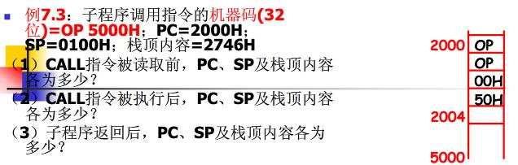
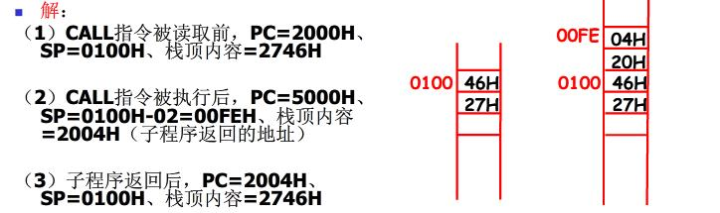

Slide 41
内容提要
7.1 机器指令
7.2 操作数类型和操作类型
7.3 寻址方式
7.4 指令格式举例
7.5 RISC 技术

Slide 42
7.4 指令格式举例
7.4.1 设计指令格式时应考虑的各种因素
1. 指令系统的特性：丰富、速度快、兼容性
（向上兼容）
2. 其他因素
操作类型
包括指令数及操作的难易程度
数据类型
确定哪些数据类型可参与操作
指令格式
指令字长是否固定
操作码位数、是否采用扩展操作码技术，
地址码位数、地址个数、寻址方式类型
寻址方式
指令寻址、操作数寻址
寄存器个数
寄存器的多少直接影响指令的执行时间

Slide 43
7.4
7.4.2 指令格式举例
指令字长固定 12 位，CPU内只有一个通用寄存器ACC，内存分为若干容量相等的存储空间，称为页。
1. PDP – 8
访存类指令
操作码 间 页 地址码
0
2
3
4
5
11
I/O 类指令
1 1 0 设备 操作码
0
2
3
8
9
11
寄存器类指令
1 1 1 辅助操作码
对ACC操作
0
2
3
11
采用扩展操作码技术

Slide 44
2. PDP – 11
7.4
指令字长有 16 位、32 位、48 位三种，内设8个16位寄存器，还有PC、SP。
OP-CODE
零地址 (16 位)
16
扩展操作码技术
OP-CODE
目的地址
一地址 (16 位)
6位地址中，3位寻址方式位，3位寄存器编号
10 6
OP
源地址
目的地址
二地址 R – R (16 位)
4 6 6
OP
目的地址
存储器地址
二地址 R – M (32 位)
10 6 16
OP
源地址
目的地址
存储器地址1
存储器地址2
4 6 6 16 16
二地址 M – M (48 位)

Slide 45
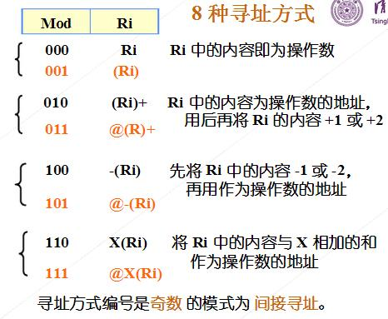
寻址方式：

Slide 46
3. IBM 360
7.4
RR
格式
二地址 R – R，目的：R1
OP
R₁
R₂
8 4 4
RX
格式
二地址 R – M
OP
R₁
X
B
D
基址加变址寻址
8 4 4 4 12
RS
格式
三地址 R – M
OP
R₁
R₃
B
D
基址寻址
目的：R1
8 4 4 4 12
SI
格式
立即数 – M
OP
I
B
D
基址寻址
8 8 4 12
SS
格式
OP
L
B₁
D₁
B₂
D₂
8
8
4
12
4
12
二地址 M – M
基址寻址

Slide 47
4. Intel 8086
7.4
(1) 指令字长
1 ~ 6 个字节
INC AX 1 字节
MOV WORD PTR[0204], 0138H 6 字节
(2) 地址格式
零地址
NOP 1 字节
一地址
CALL
段间调用
5 字节
CALL
段内调用
3 字节
二地址
ADD AX，BX 2 字节
寄存器 – 寄存器
ADD AX，3048H 3 字节
寄存器 – 立即数
ADD AX，[3048H] 4 字节
寄存器 – 存储器

Slide 48
7.4.3 指令格式设计举例
例7.4 某机字长16位，存储器直接寻址空间为128字，变址时的位移量为-64~+63，16个通用寄存器均可作为变址寄存器。采用扩展操作码技术，设计一套指令系统格式，满足下列寻址类型的要求： （1）直接寻址的二地址指令3条；
（2）变址寻址的一地址指令6条；
（3）寄存器寻址的二地址指令8条；
（4）直接寻址的一地址指令12条；
（5）零地址指令32条。
试问还有多少种代码未用？若安排寄存器寻址的一地址指令，最多还能容纳多少条？

Slide 49
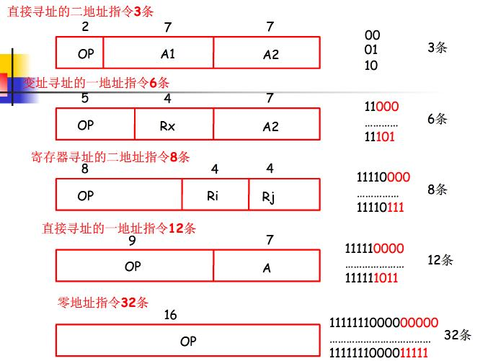
解：

Slide 50
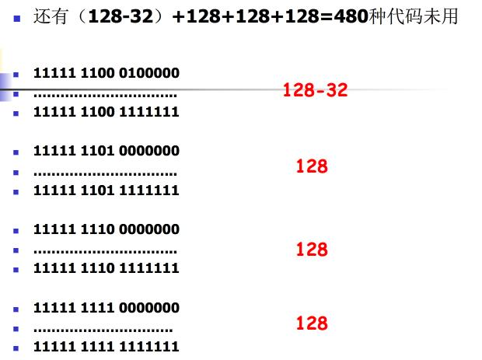

Slide 51
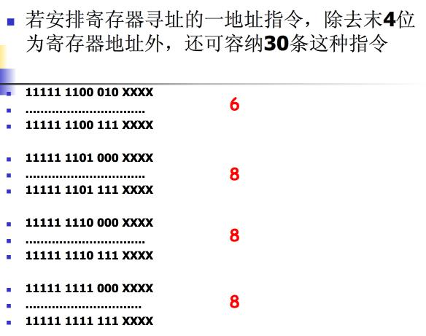

Slide 52
例7.5 设某机配有基址寄存器和变址寄存器，采用一地址格式的指令系统，允许直接和间接寻址，且指令字长、机器字长和存储字长均为16位。
（1）若采用单字长指令，共能完成105种操作，则指令可直接寻址的范围是多少？一次间址的寻址范围是多少？画出其指令格式并说明各字段的含义。
（2）若存储字长不变，可采用什么方法直接访问容量为16MB的主存？

Slide 53
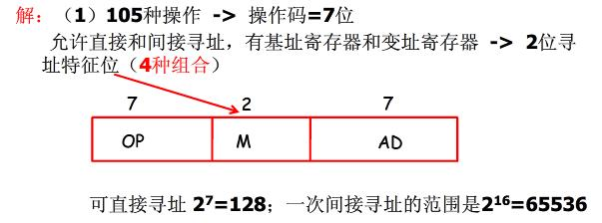
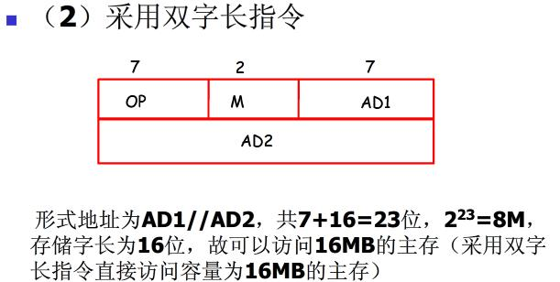

Slide 54
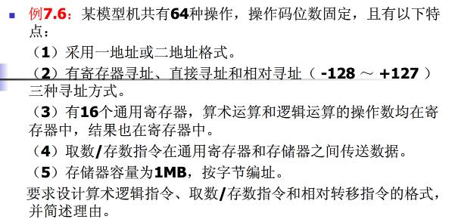

Slide 55
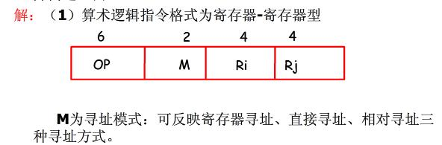
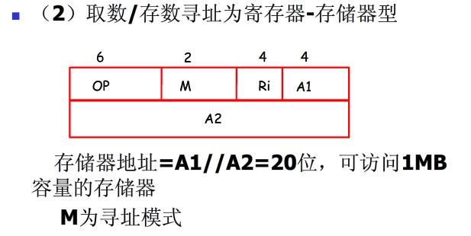

Slide 56
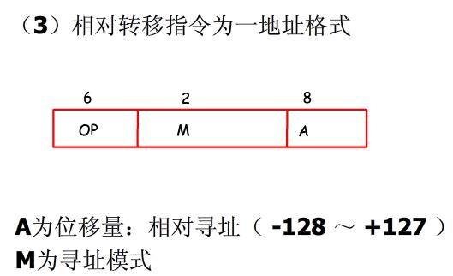

Slide 57
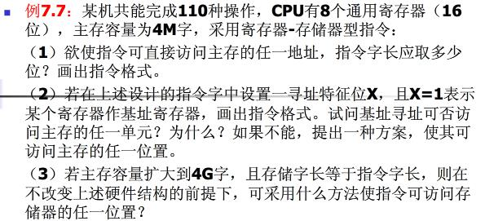

Slide 58
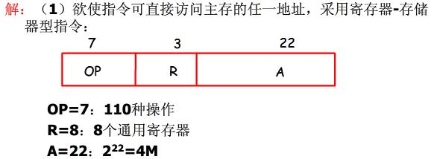
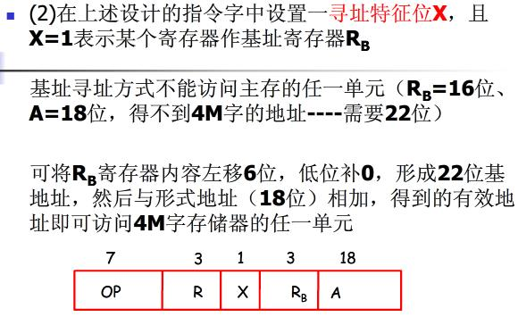

Slide 59
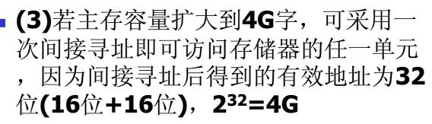

Slide 60
7.5 RISC 技 术
7.5.1 RISC 的产生和发展
RISC（Reduced Instruction Set Computer）
CISC（Complex Instruction Set Computer）
80 — 20 规律
—— RISC技术
典型程序中 80% 的语句仅仅使
用处理机中 20% 的指令
执行频度高的简单指令，因复杂指令
的存在，执行速度无法提高
？
能否用 20% 的简单指令组合不常用的
80% 的指令功能

Slide 61
7.5.2 RISC 的主要特征
7.5
选用使用频度较高的一些 简单指令，
复杂指令的功能由简单指令来组合
指令 长度固定、指令格式种类少、寻址方式少
访存指令只有 LOAD / STORE
CPU 中有多个 通用 寄存器
采用 流水技术 一个时钟周期 内完成一条指令
采用 组合逻辑 实现控制器
采用 优化 的 编译 程序

Slide 62
7.5.3 CISC 的主要特征
7.5
系统指令 复杂庞大，各种指令使用频度相差大
指令 长度不固定、指令格式种类多、寻址方式多
访存 指令 不受限制
CPU 中设有 专用寄存器
大多数指令需要 多个时钟周期 执行完毕
采用 微程序 控制器
难以 用 优化编译 生成高效的目的代码

Slide 63
7.5.3 RISC和CISC 的比较
7.5
1. RISC更能 充分利用 VLSI 芯片的面积
2. RISC 更能 提高计算机运算速度
指令数、指令格式、寻址方式少，
通用 寄存器多，采用 组合逻辑 ，
便于实现 指令流水
3. RISC 便于设计，可 降低成本，提高 可靠性
4. RISC 有利于编译程序代码优化
5. RISC 不易 实现 指令系统兼容

Slide 64
2009研究生入学考试
17. 下列关于RISC的叙述中，错误的是
A. RISC普遍采用微程序控制器
B. RISC大多数指令在一个时钟周期内完成
C. RISC的内部通用寄存器数量相对CISC多
D. RISC的指令数、寻址方式和指令格式种类相对CISC少
答案：A

Slide 65
作业
P335
  7.7
  7.8
  7.16

